Slide 1
“DISEÑO E IMPLEMENTACIÓN DE UN GUANTE SENSORIZADO PARA EL CONTROL TELEOPERADO DE UN PROTOTIPO DE BRAZO ROBÓTICO PARA APLICACIONES DE MANEJO DE MATERIALES PELIGROSOS”.

Slide 2
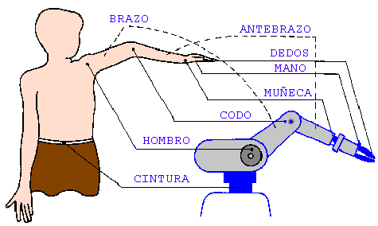
SEMEJANZA DE UN BRAZO MANIPULADOR CON LA ANATOMÍA HUMANA.
La constitución física de la mayor parte de los robots manipuladores industriales guarda cierta similitud con la anatomía del brazo humano, por lo que en ocasiones, para hacer referencia a los distintos elementos que componen el robot, se usan términos como cuerpo, brazo, codo y muñeca.

Slide 3
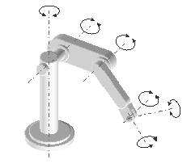
GRADOS DE LIBERTAD (GDL)
Cada uno de los movimientos independientes que puede realizar cada articulación con respecto a la anterior, se denomina grado de libertad (GDL)

Slide 4
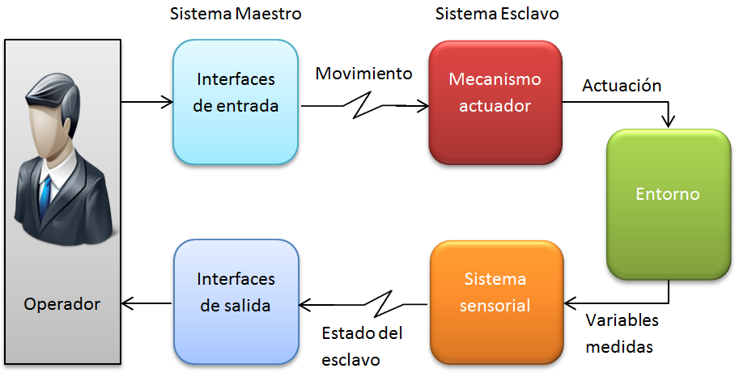
TELEOPERACIÓN
Es la extensión de las capacidades sensoriales y destrezas humanas a una localización remota.

Slide 5
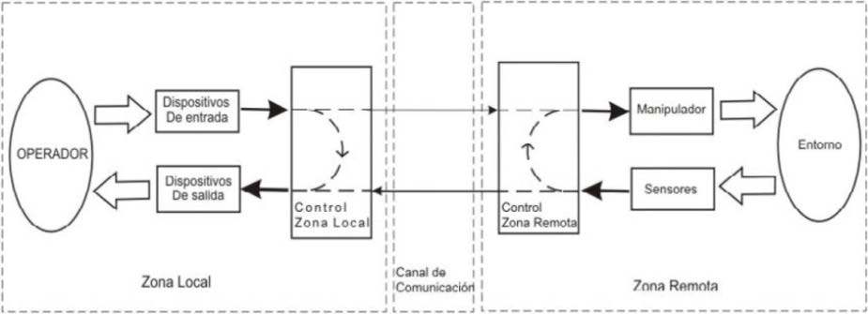
ELEMENTOS DE UN SISTEMA DE TELEOPERACIÓN
Operador o teleoperador
Dispositivo teleoperado
Interfaz
Control y canales comunicación
Sensores

Slide 6
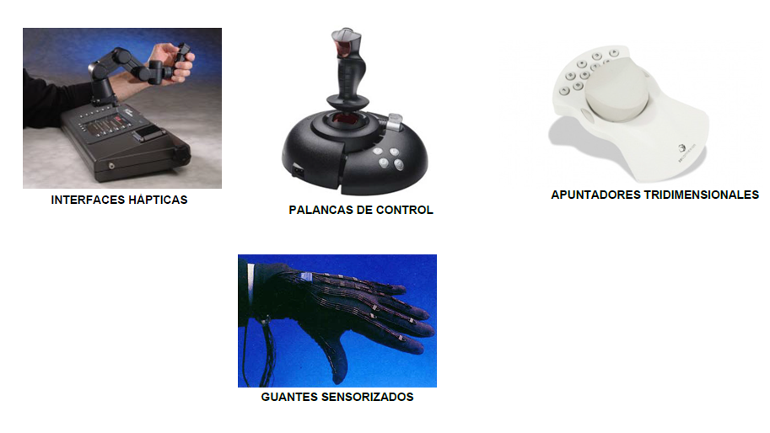
INTERFACES DE TELEOPERACIÓN

Slide 7
GUANTES SENSORIZADOS

Slide 8
SENSORES INERCIALES
Dispositivos capaces de sensar los movimientos físicos que puede adoptar un objeto y que pueden relacionarse con la aceleración, y se utiliza en aplicaciones de captura y análisis de movimiento.

Slide 9
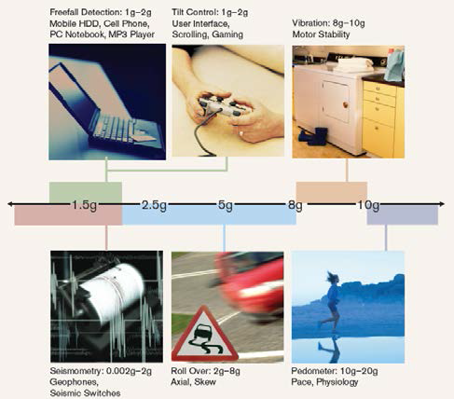
APLICACIONES SUGERIDAS PARA LOS DIFERENTES NIVELES “G” DE LOS ACELERÓMETROS

Slide 10
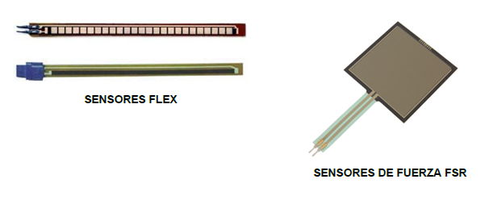
SENSORES FLEXO RESISTIVOS Y DE FUERZA FSR

Slide 11
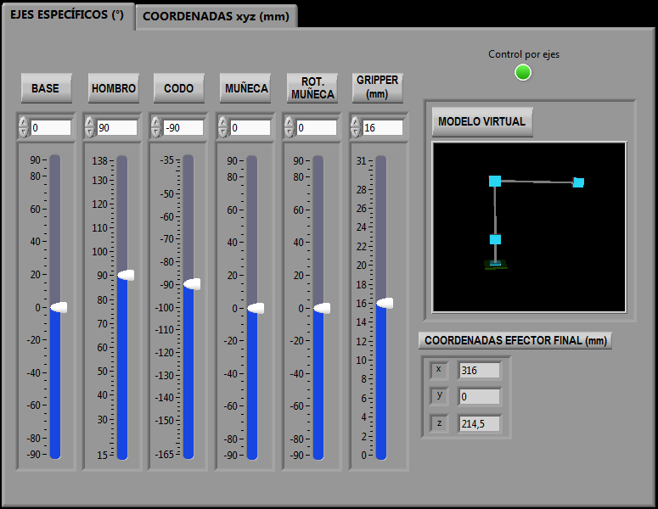
INTERFAZ HUMANO MÁQUINA
El HMI es un sistema que sirve de interfaz entre el humano y la máquina, estos suelen usar indicadores y comandos, pilotos, paneles, pulsadores, displays LCD, pantallas TouchScreem, etc., en la actualidad estos procesos están implementados con controladores y dispositivos electrónicos y que dejan disponibles puertas de comunicación.

Slide 12
MATERIALES PELIGROSOS
La Organización de las Naciones Unidas clasifica en esta forma los materiales y desechos peligrosos:
Clase 1: Explosivos
Clase 2: Gases
Clase 3: Líquidos
Clase 4: Sólidos
Clase 5: Oxidantes
Clase 6: Venenos
Clase 7: Radiactivos
Clase 8: Corrosivos
Clase 9: Mezclas peligrosas

Slide 13
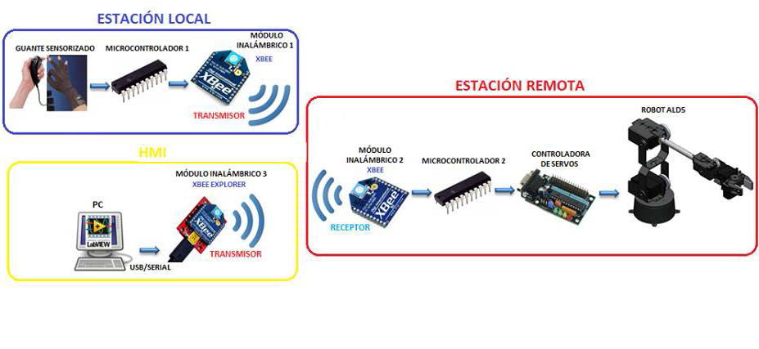
DISEÑO E IMPLEMENTACIÓN

Slide 14
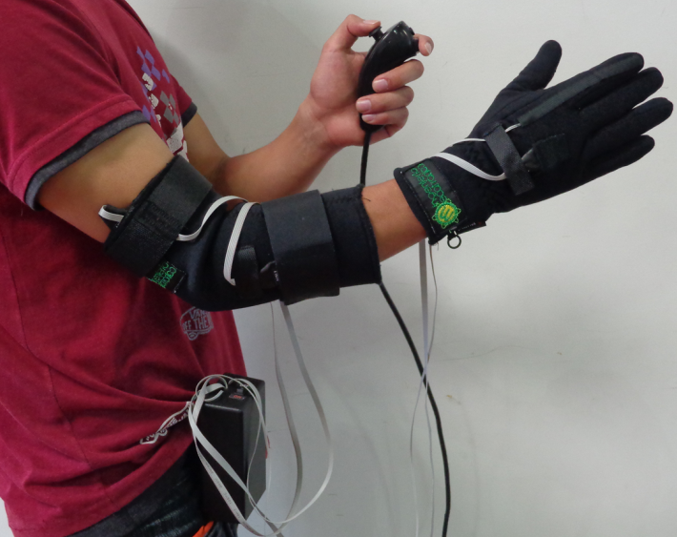
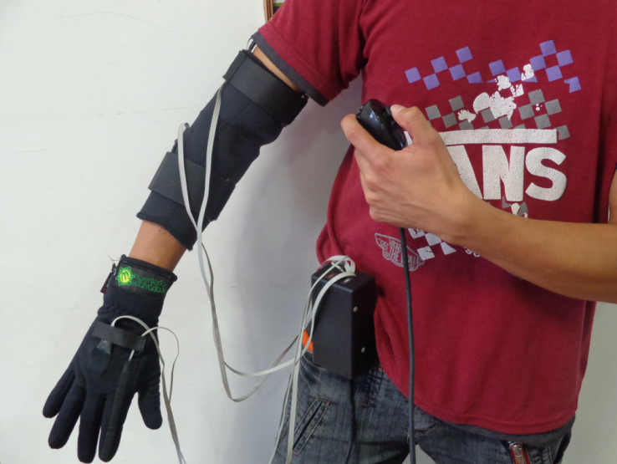
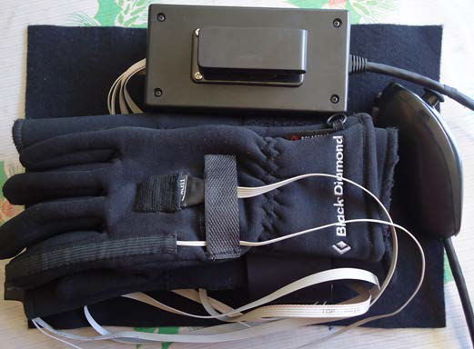
ESTACIÓN LOCAL

Slide 15
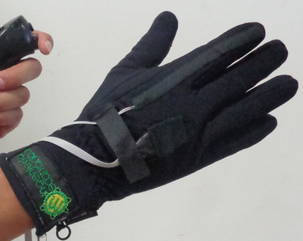
DISPOSITIVO GUANTE
HeavyWeigth, que está confeccionado en 300 g/m2 de tejido Polartec Power Stretch, donde su capa exterior de nylon es duradera y lisa y su capa interior de poliéster es suave y cómoda, en ambas capas combinando la flexibilidad del elastán.
La codera adquirida es una codera deportiva ajustable marca Dalps confeccionada con nylon elástico relleno de neopreno, materiales que hacen que la codera se ajuste cómodamente al portador manteniendo su flexibilidad y elasticidad.

Slide 16
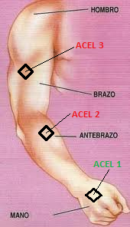
UBICACIÓN DE SENSORES INERCIALES

Slide 17
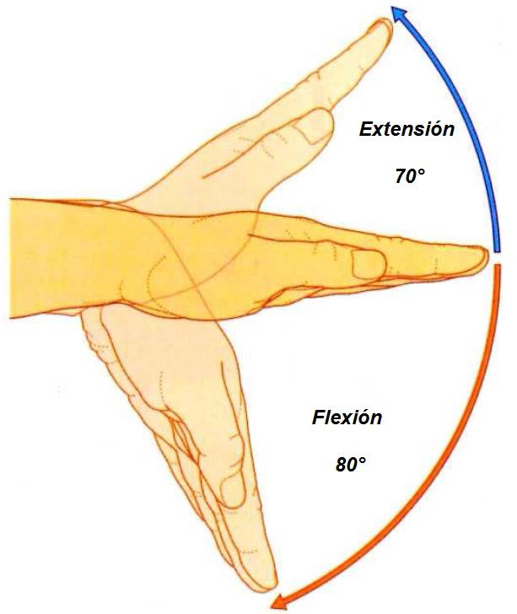
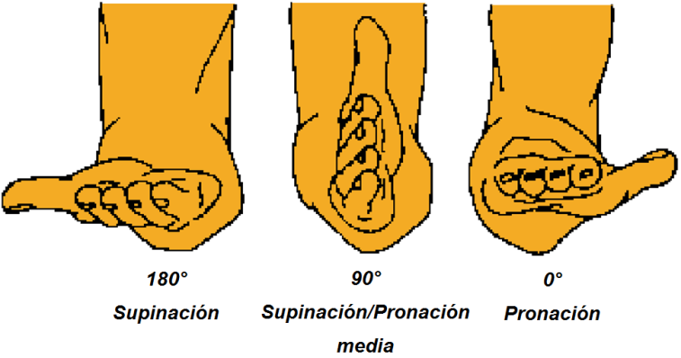
MOVIMIENTOS DE LA ARTICULACIÓN MUÑECA

Slide 18
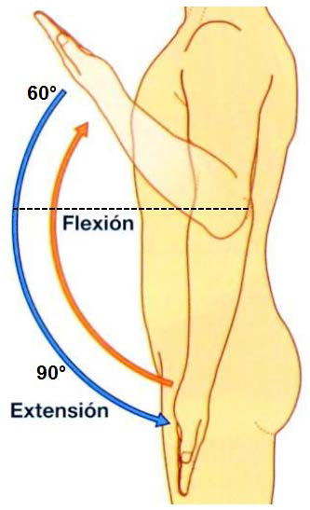
MOVIMIENTO DE LA ARTICULACIÓN CODO

Slide 19
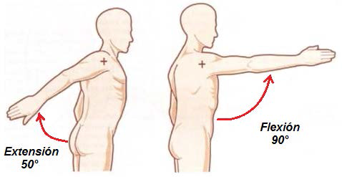
MOVIMIENTO DE LA ARTICULACIÓN HOMBRO

Slide 20
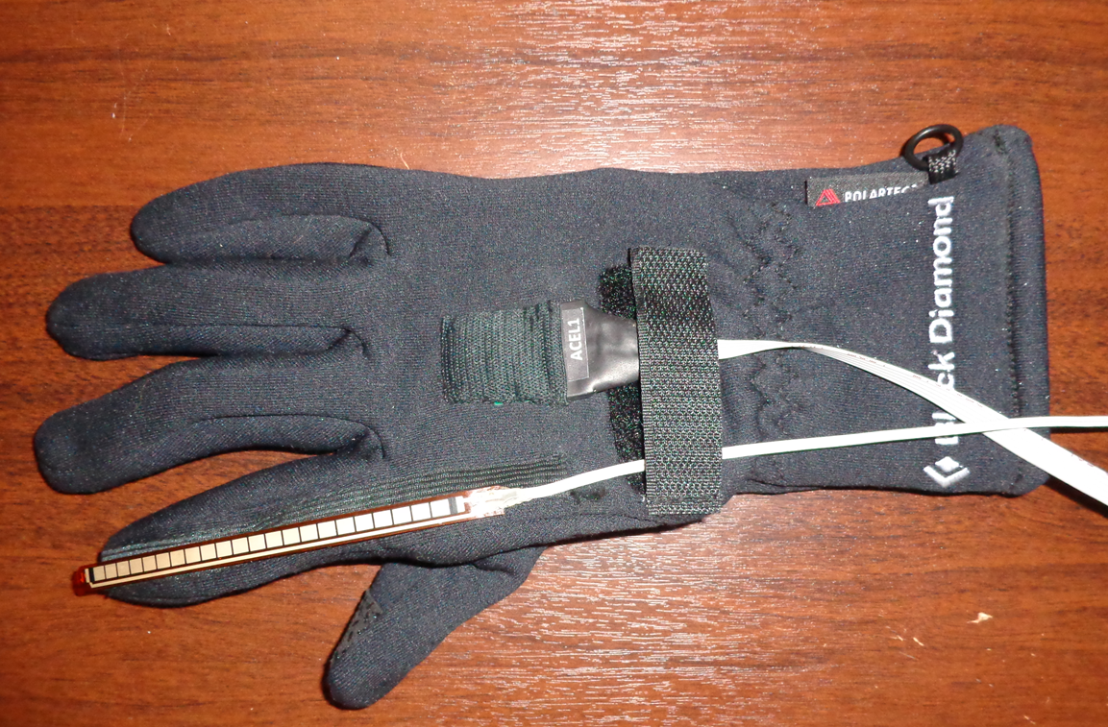
UBICACIÓN SENSOR FLEX

Slide 21
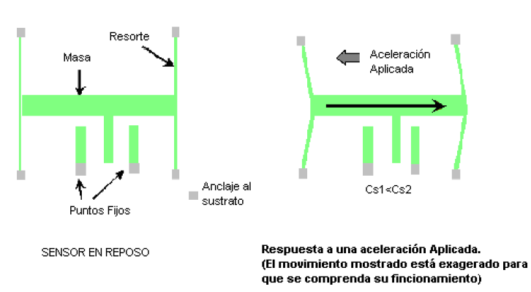
SENSOR ACELERÓMETRO
Consiste de una superficie capacitiva micromecanizada de celdas de detección g-cell (estructura mecánica formada por el material semiconductor polisilicio.
Las g-cell son modeladas como un conjunto de vigas unidas a una masa móvil central que se mueven entre haces fijos. Las vigas móviles pueden ser desviadas desde su posición de reposo por someter el sistema a una aceleración.

Slide 22
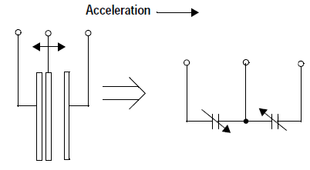
PRINCIPIO DE FUNCIONAMIENTO
Las vigas g-cell constituyen dos condensadores back-to-back, tal como se ilustra en la Figura. Cuando la viga central se desplaza con la aceleración, la distancia entre las vigas varía y, por lo tanto, la capacidad de cada condensador también cambia según la expresión C=Aε/D. Donde A es el área de la viga, ε es la constante dieléctrica y D la distancia entre vigas.

Slide 23
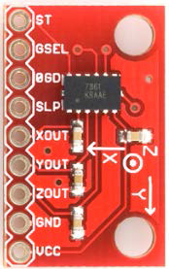
ACELERÓMETRO MMA7361L
Medición de Tres ejes X, Y, Z
Dimensiones: 3mm x 5mm x 1.0mm LGA-14 Paquete
Bajo consumo de corriente: 400 μA
Modo de espera: 3 μA
Funcionamiento de baja tensión: 2.2 V – 3.6 V
Alta sensibilidad (800 mV/g a 1.5g)
Sensibilidad seleccionable (± 1.5 g, ± 6 g)
Rápido tiempo de encendido (0.5 ms de tiempo de respuesta)
Autoprueba para detección de caída libre
Detección de 0g para caída libre.
Acondicionamiento de Señal con filtro de paso bajo
Diseño robusto de alta resistencia al impacto.

Slide 24
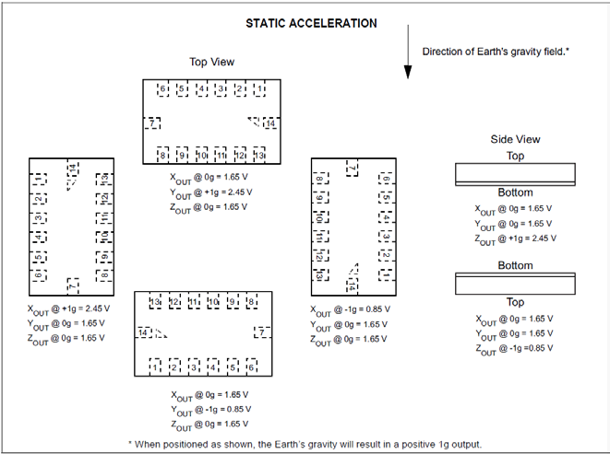
COMPORTAMIENTO ESTÁTICO DEL ACELERÓMETRO

Slide 25
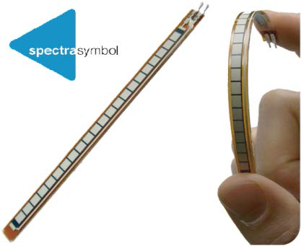
SENSOR FLEXO RESISTIVO
Utilizado para realizar el control de la pinza del manipulador robótico, el operador refleja la apertura y cierre de su mano al servomotor que se encarga del movimiento del efector final.
Ciclo de vida | 1 millón
Grosor | ≤ 0.43mm
Rango de Temperatura | -35°C a 80°C
Resistencia Nominal (Plano) | 10K Ω
Tolerancia de la Resistencia | ±30%
Rango de Resistencia al Doblar | 60K a 110K Ω
Consumo de energía | 0.50 Watts continuos. 1 Watt en picos

Slide 26
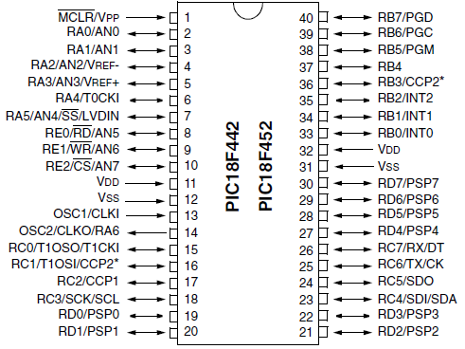
MICROCONTROLADOR PIC18F452
CARACTERÍSTICAS | PIC18F452
Frecuencia de operación | DC-40MHz
Memoria de programa Flash (bytes) | 32K
Memoria de datos RAM (bytes) | 1536
Memoria de datos EEPROM (bytes) | 256
Número de Instrucciones (instrucciones) | 16384
Fuentes de interrupción | 18
Puertos de I/O | 5 Puertos (A,B,C,D,E)
Timers | 4
Módulos PWM (CCP) | 2
Comunicación serial | MSSP (SPI/I2C), USART
Comunicación en paralelo | 1 PSP
Módulo ADC (10 bits) | 8 canales de entrada
Set de instrucciones | 75 Instrucciones (14 bits cada una)
Corriente máxima en puertos | 25mA
Encapsulado | 40-pin DIP

Slide 27
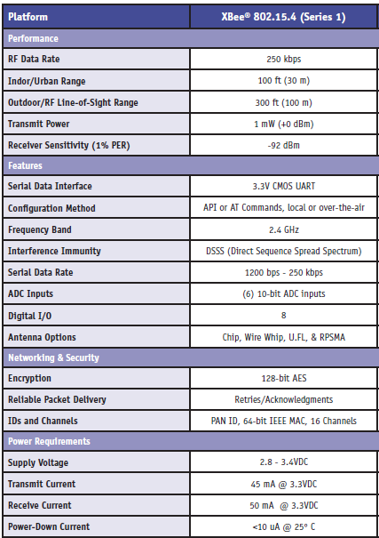
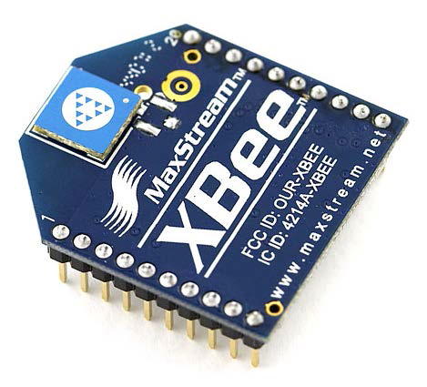
MÓDULO XBEE SERIE 1

Slide 28
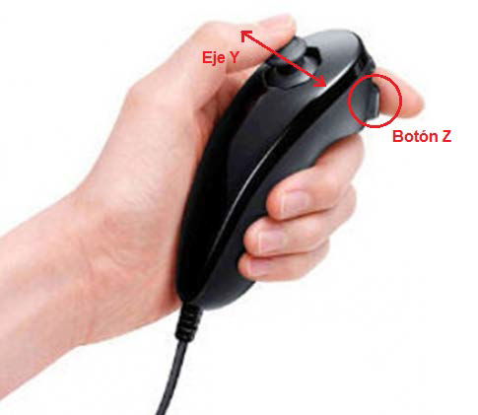
NUNCHUK
Control de video juego utilizado para leer el movimiento del eje Y del stick analógico; por el cual se controla el movimiento del servomotor de la base del robot. Y el botón Z como pulsador de hombre-muerto como método de seguridad para precautelar la integridad del sistema de teleoperación.

Slide 29
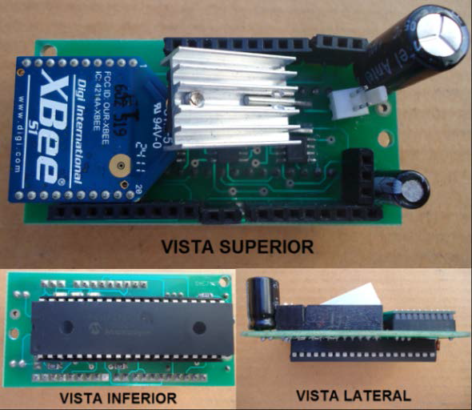
PLACA ELECTRÓNICA PCI 1

Slide 30
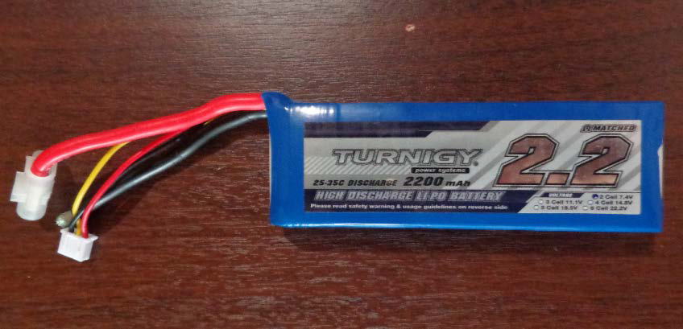
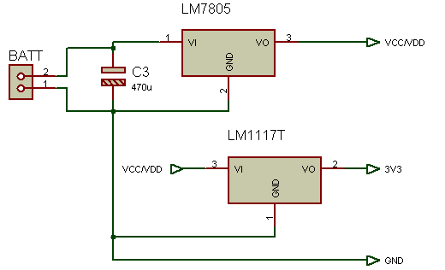
ALIMENTACIÓN PCI 1
BATERIA RECARGABLE LI-PO marca TURNIGY 2200 mAh 7,4V

Slide 31
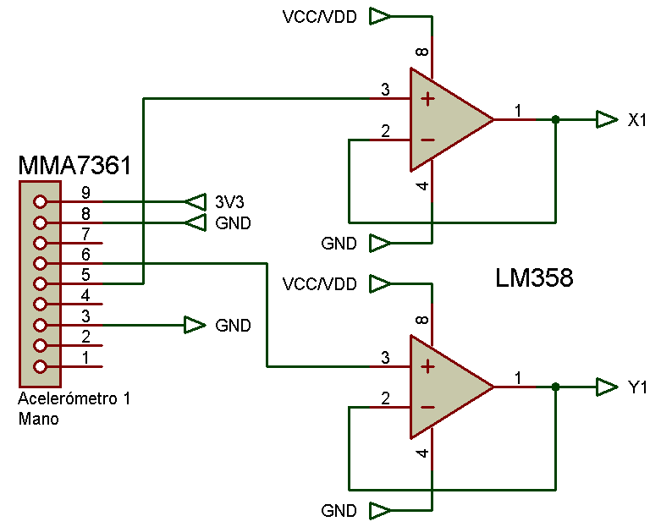
CIRCUÍTO DESACOPLADOR DE IMPEDANCIAS

Slide 32
DESCRIPCIÓN DE I/O UTILIZADAS EN EL MICROCONTROLADOR DE LA PLACA PCI 1.
Número de pin | Descripción del pin | Señal Conectada
2 | AN0 | Acel. 1 eje Y / Mano (Y1)
3 | AN1 | Acel. 1 eje X / Mano (X1)
4 | AN2 | Acel. 2 eje Y / Codo (Y2)
5 | AN3 | Acel. 2 eje X / Codo (X2)
7 | AN4 | Acel. 3 eje X / Hombro (X3)
8 | AN5 | Sensor Flex (Pinza)
9 | AN6 | Stick Analógico (Joy)
33 | RB0 | Pulsador Hombre-Muerto
36 | RB3 | LED 1
37 | RB4 | LED 2
38 | RB5 | LED 3

Slide 33
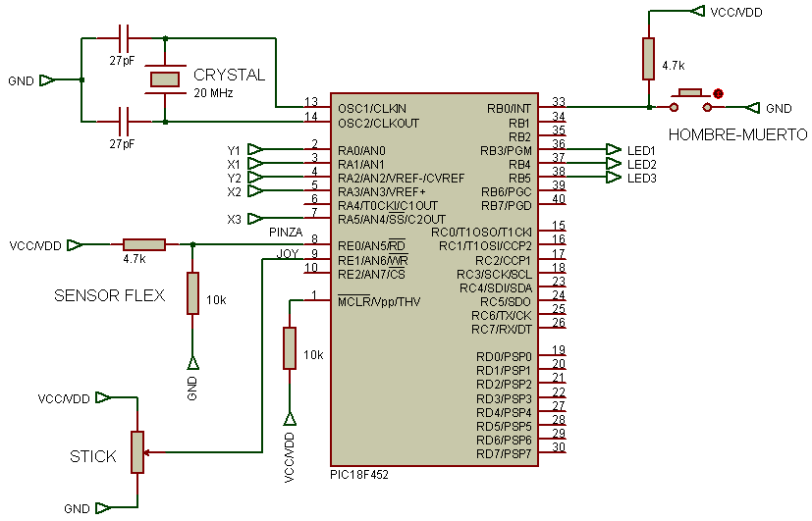
CIRCUITERIA PCI 1

Slide 34
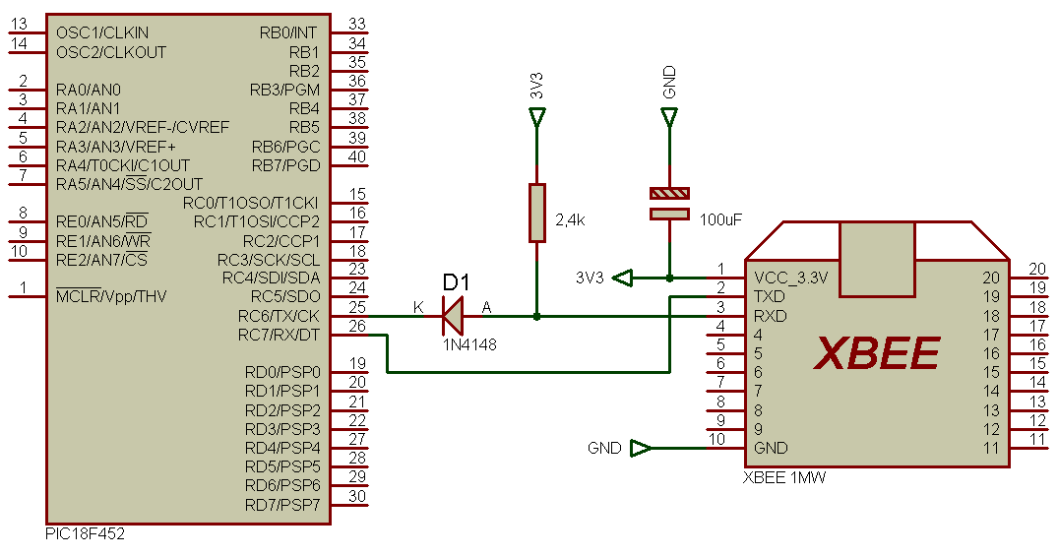
CONEXIÓN DEL MÓDULO XBEE (PCI1)

Slide 35
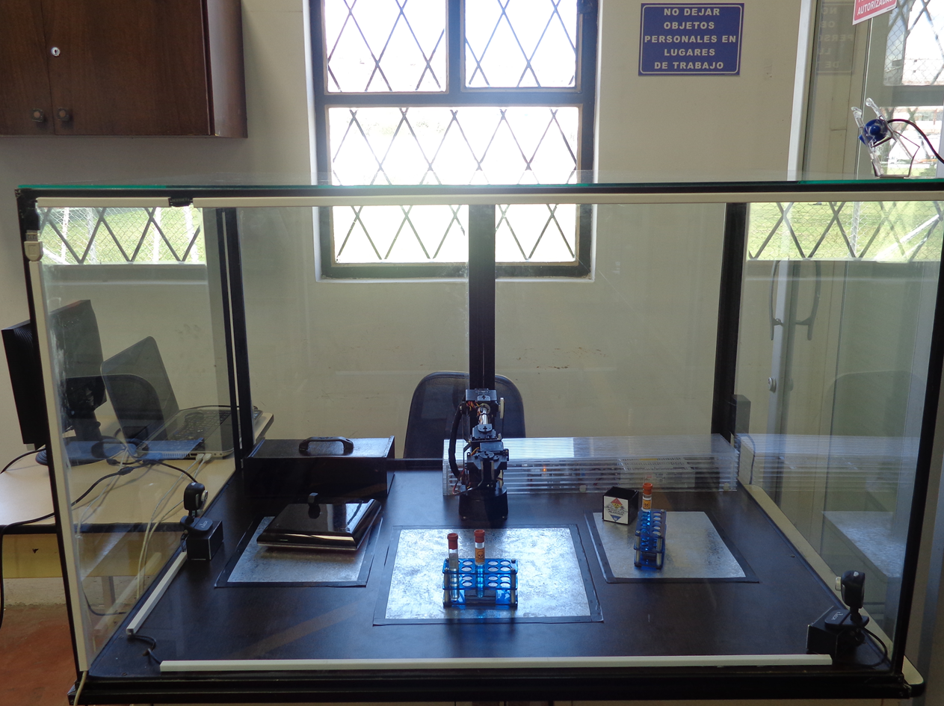
ESTACIÓN REMOTA

Slide 36
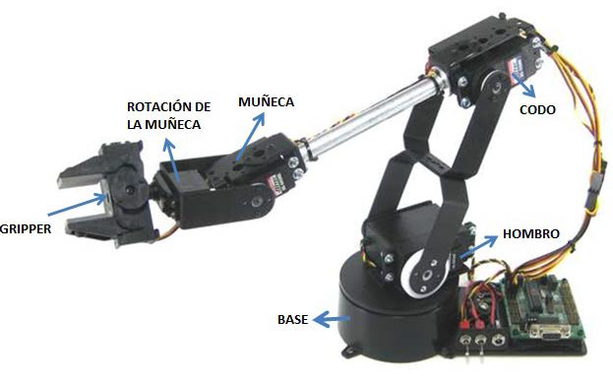
ROBOT AL5D LYNXMOTION
Peso aproximado de 31 oz(850.49 gramos),alcanza una altura máxima de 529 mm, levanta una carga neta de 9.65 oz (300 g). y carga máxima con el brazo extendido de 4.18 oz (130 g). Apertura del gripper de 31 mm.
ARTICULACIÓN | SERVOMOTOR
BASE | HS-485HB
HOMBRO | HS-805BB
CODO | HS-805MG
INCLINACIÓN DE LA MUÑECA | HS-645MG
ROTACIÓN DE LA MUÑECA | HS-485HB
GRIPPER | HS-311

Slide 37
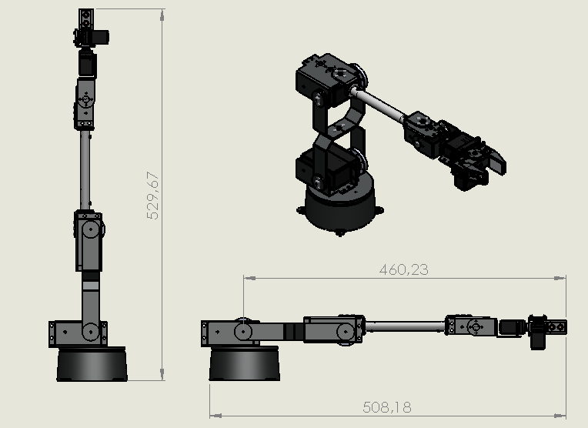
DIMENSIONES MÁXIMAS DEL ÁREA DE TRABAJO DEL MANIPULADOR.

Slide 38
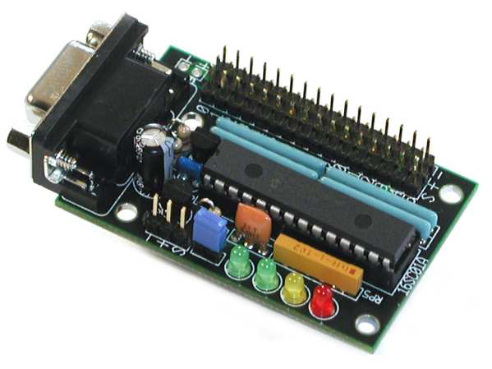
TARJETA CONTROLADORA DE SERVOS SSC16 POLOLU
Tamaño del PCB | 1.50” x 2.275”
Número de puertos para servos | 16
Rango de ancho de pulso | 0.25 – 2.75 ms
Resolución | 1 microsegundo (0.1 grado)
Voltaje de alimentación | 5.6 – 20 V
Voltaje I/O | 0 y 5 V
Velocidad de transmisión | 1200 – 38400 (auto detección)
Consumo de corriente | 15mA (promedio)

Slide 39
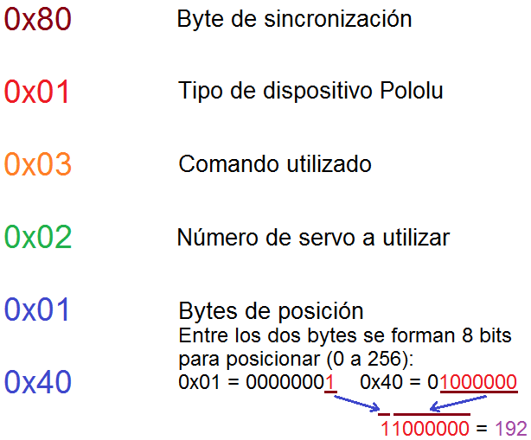
EMPLEO DEL MODO DE FUNCIONAMIENTO POLOLU DE LA SSC 16

Slide 40
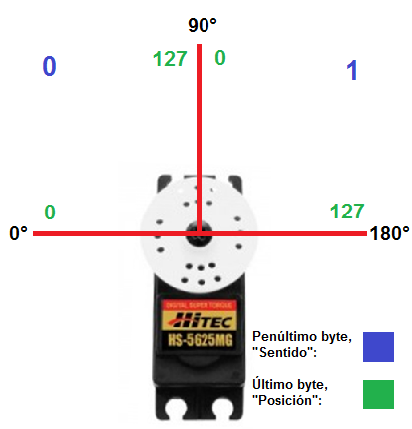
POSIBLES VALORES DE LOS BYTES DE POSICIÓN PARA LA CONTROLADORA DE SERVOS.

Slide 41
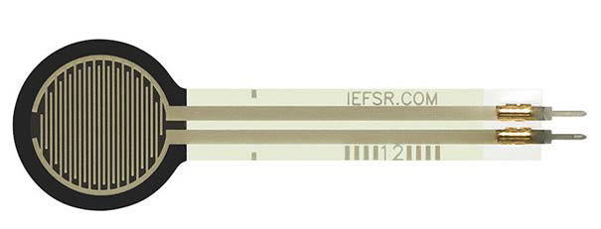
SENSOR FSR 402
El sensor FSR se ubicó en la parte interna lateral de la pinza del robot, usado para precisar la fuerza de cierre del gripper; ya que se requiere saber si un objeto fue atrapado y así evitar forzar el servomotor.
Rango de fuerza | 0.2 N a 20 N (20.4 gf a 2.039 kgf)
Resistencia sin actuación | > 10 MΩ
Repetibilidad (mismo elemento) | ± 2%
Repetibilidad (entre diferentes elementos) | ± 6%
Diámetro total | 18.29 mm
Diámetro área sensible | 14.68 mm
Grosor | 0.46 mm
Recorrido para activarse | 0.15mm
Vida útil | 10 000 000 de activaciones
Rango de temperatura | -30 º C a +70 ° C
Máxima corriente | 1mA/cm² de la fuerza aplicada

Slide 42
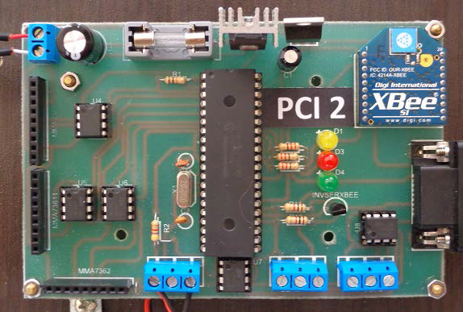
PLACA ELECTRÓNICA PCI 2

Slide 43
ACONDICIONAMIENTO FSR

Slide 44
DESCRIPCIÓN DE I/O UTILIZADAS EN EL MICROCONTROLADOR DE LA PLACA PCI 2.
Número de pin | Descripción del pin | Dispositivo Conectado | Función
8 | AN5 | Sensor de Fuerza FSR | Señal fuerza de cierre del Gripper
33 | RB0 | LED 1(Amarillo) | Indicador de encendido
34 | RB1 | LED 2(Rojo) | Indicador de operación por guante sensorizado
35 | RB2 | LED 3(Verde) | Indicador operación vía HMI

Slide 45
DESCRIPCIÓN DE CANALES LIBRES DE LA PLACA PCI 2.
Número de pin | Canal (A/D) | Alimentación del Sensor | Señal
2 | Canal 0(AN0) | 3.3V | Señal Y1
3 | Canal 1(AN1) | 3.3V | Señal X1
4 | Canal 3(AN2) | 3.3V | Señal Y2
5 | Canal 4(AN3) | 3.3V | Señal X2
7 | Canal 5(AN4) | 3.3V | Señal X3
9 | Canal 6(AN6) | 5V | Señal 2
10 | Canal 7(AN7) | 5V | Señal 3

Slide 46
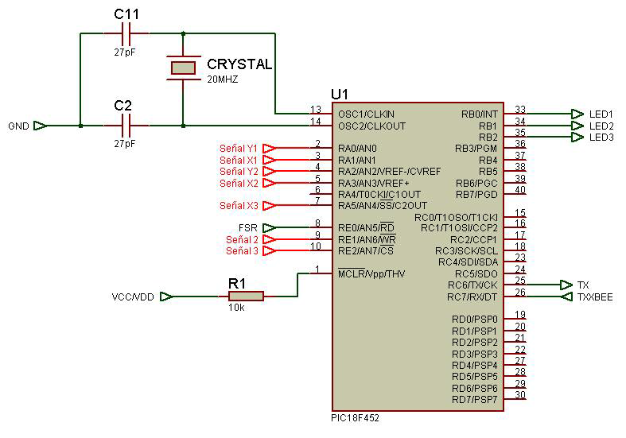
CIRCUITERIA PCI 2

Slide 47
CONEXIÓN DEL MÓDULO XBEE (PCI2)

Slide 48
CONEXIÓN CON LA TARJETA CONTROLADORA DE SERVOS

Slide 49
DIAGRAMA GENERAL DE LA SSC16

Slide 50
DIAGRAMA NULL MODEM 3 HILOS SIN CONTROL DE FLUJO.

Slide 51
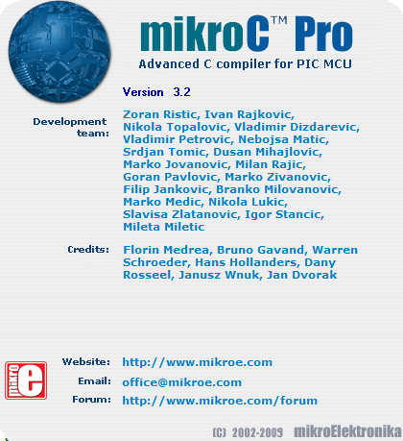
ESTRUCTURA DE CONTROL

Slide 52
SOFTWARE DE CONTROL DE LA ESTACIÓN LOCAL

Slide 53
LECTURA DE SEÑALES DE SENSORES Y FILTRO PROMEDIADOR

Slide 54
FILTRO PASA BANDA

Slide 55
TRAMA DE DATOS

Slide 56
TRAMAS
La primera trama está formada por los valores de las señales de los sensores que representan el movimiento de la mano, el giro de la muñeca y el movimiento del codo respectivamente.
La segunda trama formada por las señales restantes que son el movimiento del hombro, el stick del nunchuk, y el movimiento del sensor flex.

Slide 57
TRANSMISIÓN SERIAL DE TRAMAS

Slide 58
SOFTWARE DE CONTROL DE LA ESTACIÓN REMOTA

Slide 59
LECTURA DE TRAMAS

Slide 60
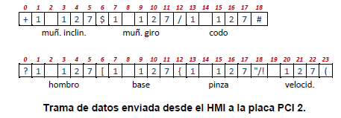
TRAMA HMI

Slide 61
VALORES EXTREMOS DE ARTICULACIONES
Servomotor | Dirección | Ángulo | Sentido | Posición | Valor acelerómetro
Rot. Muñeca | Arriba | 90° | 1 | 127 | 156
 | Centro | 0° |  | 0 | 355
 |  |  | 0 | 127
 | Abajo | -90° |  | 0 | 490
Inclinación Muñ. | Arriba | 90° | 1 | 127 | 190
 | Centro | 0° |  | 0 | 329
 |  |  | 0 | 127
 | Abajo | -90° |  | 0 | 518
Codo | Arriba | 0° | 0 | 0 | 170
 | Centro | -90° |  | 127 | 336
 |  |  | 1 | 0
 | Abajo | -180° |  | 127 | 491
Hombro | Arriba | 180° | 1 | 127 | 161
 | Centro | 90° |  | 0 | 335
 |  |  | 0 | 127
 | Abajo | 0° |  | 0 | 498

Slide 62
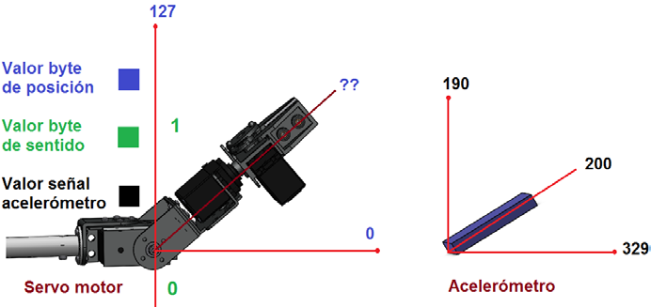
ANALOGÍA PARA LA INTERPOLACIÓN

Slide 63
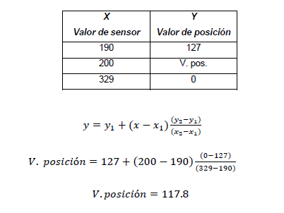
EJEMPLO DE INTERPOLACIÓN

Slide 64
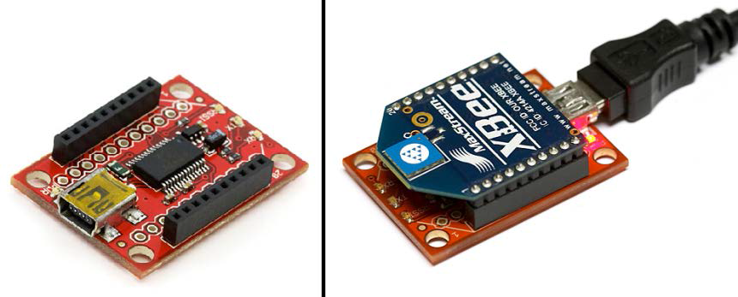
TRANSMISIÓN INALÁMBRICA DE DATOS
 | Parámetro MY | Parámetro DL
XBee estación local | 1603 | 2501
XBee HMI | 1625 | 2501
XBee estación remota | 2501 | 1625
XBEE EXPLORER

Slide 65
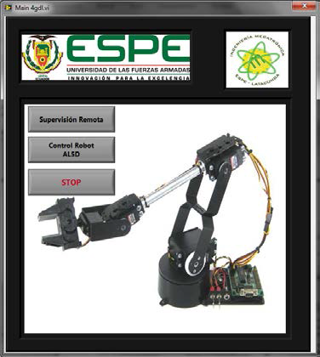
INTERFAZ HUMANO MÁQUINA(HMI)

Slide 66
MÉTODO EJES ESPECÍFICOS

Slide 67
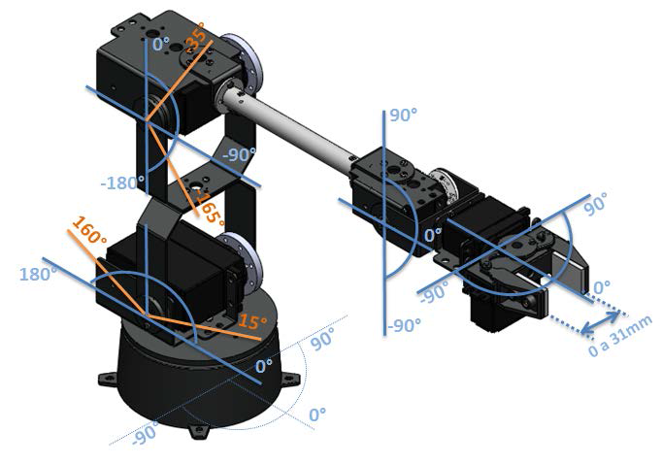
LÍMITES DEL ROBOT

Slide 68
MÉTODO COORDENADAS XYZ

Slide 69
SISTEMA DE COORDENADAS DEL ROBOT

Slide 70
RESOLUCIÓN DE PROBLEMAS CINEMÁTICOS

Slide 71
CADENA CINEMÁTICA

Slide 72
SISTEMAS DE REFERENCIA Y PARÁMETROS D-H.
Parámetros D-H del robot.
ARTICULACIÓN | θ | d | a | α
1 | θ₁ | L1 | 0 | 90°
2 | θ₂ | 0 | L2 | 0°
3 | θ₃ | 0 | L3 | 0°
4 | θ₄ | 0 | L4 | 0°

Slide 73
RESOLUCIÓN PROBLEMA CINEMÁTICO DIRECTO (MATRICES HOMOGÉNEAS)

Slide 74
CINEMÁTICA DIRECTA CADENA DE 4GDL

Slide 75
PRUEBAS DE FUNCIONAMIENTO DEL CONTROL CON USO DE REALIMENTACIÓN

Slide 76
PRUEBAS DE TELEOPERACIÓN MEDIANTE EL GUANTE SENSORIZADO
POSICIÓN HOME

Slide 77
POSICIONES DEL BRAZO HUMANO PARA LA TELEOPERACIÓN DEL ROBOT MANIPULADOR

Slide 78
POSICIONAMIENTO Y SEGURIDAD EN EL EJE Z
Posición deseada (HMI) x,y,z | Posición real en Z (Medición) | Error Absoluto (mm) | Error Relativo
Cerca de la base
50,-112,20 | 21 | 1 | 5%
237,0,110 | 106 | -4 | 3.6%
180,108,200 | 196 | -4 | 2%
90,160,280 | 272 | -8 | 2.8%
Lejos de la base
250,0,20 | 22 | 2 | 10%
170,240,110 | 117 | 3 | 2.7%
163,-195,200 | 194 | -6 | 3%
80,-162,280 | 283 | 3 | 1%
Muy lejos de la base
110,-338,20 | 26 | 6 | 30%
324,180,110 | 84 | -36 | 32.7%
390,-90,200 | 170 | -30 | 15%
200,322,280 | 211 (75) | -69 (-205) | 24% (73.2%)

Slide 79
PRUEBAS OBJETOS ALEATORIOS
Prueba | Objeto | Peso | Nivel de dificultad
 |  |  | Operador 1 | Operador 2
A | Servomotor | 55 g | 2 | 4
B | Vela | 29 g | 6 | 7
C | Tarjeta | 9 g | 8 | 9
D | Figuras | 1 g | 4 | 5
E | Tubo ensayo | 12 g | 5 | 6

Slide 80
PRUEBAS DE MANIPULACIÓN DE MATERIAL PELIGROSO
Prueba | Solo Rapidez | Solo Precisión | Distancias entre gradillas | Tiempo
1 | X |  | 32 cm | 34 s
2 |  | X |  | 1min 42s
3 | X | X |  | 1min
4 | X |  | 60cm | 36s
5 |  | X |  | 1min 27s
6 | X | X |  | 1min 1s
7 | X |  | 75cm | 50s
8 |  | X |  | 1min 33s
9 | X | X |  | 1min 19s

Slide 81
PRUEBAS DE POSICIONAMIENTO MEDIANTE EL HMI
Aplicación en Math Script

Slide 82
VALIDACIÓN MODELO CINEMÁTICO DIRECTO

Slide 83
VALIDACIÓN MODELO CINEMÁTICO DIRECTO
COORDENADAS ÁNGULARES |  |  |  | COORDENADAS VIRTUALES DEL EFECTOR FINAL |  |  |  |  |  | ERROR RELATIVO PROMEDIO %
BASE | HOMBRO | CODO | MUÑECA | Forward Kinematics VI |  |  | Aplicación con Math Script
(θ1) | (θ2) | (θ3) | (θ4) | x | y | z | x | y | z
0 | 90 | -90 | 0 | 316 | 0 | 214.5 | 315 | 0 | 214 | 0.184
45 | 70 | -100 | 60 | 228.456 | 228.456 | 177.286 | 228 | 227.723 | 176.816 | 0.263
-45 | 50 | -50 | 90 | 197.553 | -197.553 | 310.193 | 197 | -196.97 | 309.31 | 0.287
-90 | 60 | -70 | -90 | 0 | -233.429 | 35.2227 | 0 | -232.77 | 35.3689 | 0.232
0 | 40 | -35 | 90 | 285.197 | 0 | 308.145 | 284 | 0 | 307.281 | 0.234

Slide 84
VALIDACIÓN DEL MODELO CINEMÁTICO INVERSO
COORDENADAS xyz (mm) (INVERSE KINEMATICS VI) |  |  |  | Aplicación con Math Script |  |  | ERROR RELATIVO PROMED. (%)
Coordenas Rectangulares |  |  | Configuración Ángular (°) | Coordenas Rectangulares
x | y | z | [θ1,θ2,θ3,θ4] | x | y | z
316 | 0 | 214,5 | [0°,90°,-90°,0°] | 315 | 0 | 214 | 0.183
268 | 167 | 100 | [32°,76°,-112°,36°] | 267 | 166.561 | 100.395 | 0.344
301 | -130 | 78 | [-23°,66°,-108°,42°] | 300 | -127.298 | 77.0923 | 1.191
201 | -98 | 262 | [-26°,123°,-101°,-22°] | 200 | -97.7691 | 260.445 | 0.442
275 | 223 | 158 | [39°,73°,-82°,0°] | 275 | 222.291 | 158.431 | 0.197
312 | 0 | 0 | [0°,40°,-107°,71°] | 312 | 0 | 0.346098 | 0.000
150 | -92 | 268 | [-32°,138°,-104°,-35°] | 149 | -93.3551 | 268.113 | 0.727

Slide 85
PRUEBAS DEL SISTEMA DE CONTROL DE POSICIÓN
MEDICIÓN
HOMBRO
SENTIDO 0 |  | SENTIDO 1
GRADOS(°) | V. CONTROLADORA | GRADOS(°) | V. CONTROLADORA
15 | 38 | 90 | 1
20 | 46 | 95 | 8
25 | 50 | 100 | 14
30 | 56 | 105 | 20
35 | 62 | 110 | 26
40 | 68 | 115 | 31
45 | 75 | 120 | 36
50 | 81 | 125 | 42
55 | 87 | 130 | 48
60 | 93 | 135 | 53
65 | 99 | 140 | 59
70 | 105 | 145 | 68
75 | 111 | 150 | 79
80 | 117 | 155 | 83
85 | 123 | 160 | 88
89 | 127

Slide 86
PRUEBA DE POSICIONAMIENTO DEL MANIPULADOR ROBÓTICO
Posición N° | Posiciones deseadas del efector final (mm) |  |  | Posiciones reales del extremo del efector final (mm) |  |  | Error Relativo Promedio (%)
 | x | y | z | x | y | z
1 | 32 | -218 | 149 | 26 | -232 | 142 | 9.96
2 | 263 | 106 | 60 | 275 | 102 | 65 | 5.56
3 | 146 | 156 | 300 | 135 | 150 | 290 | 4.90
4 | 124 | -233 | 30 | 129 | -229 | 24 | 8.58
5 | 124 | -233 | 70 | 118 | -225 | 68 | 3.71
6 | 106 | 308 | 0 | 113 | 305 | 7 | 2.53
7 | 106 | 308 | 170 | 110 | 299 | 162 | 3.80
8 | 132 | -364 | 20 | 130 | -365 | 22 | 3.93
9 | 197 | 357 | 140 | 195 | 355 | 105 | 8.86
10 | 316 | 0 | 214.5 | 313 | 1 | 214 | 0.39
 |  |  |  |  |  |  | 5.22

Slide 87
PRUEBAS DE TELEOPERACIÓN A TRAVÉS DE CÁMARAS
USANDO EL HUB USB
HUB y extensiones USB

Slide 88
PRUEBAS DE TELEOPERACIÓN A TRAVÉS DE VIDEO
TELEOPERACIÓN CON GUANTE SENSORIZADO

Slide 89
FALTA DE INFORMACIÓN SOBRE ORIENTACIÓN

Slide 90
FALTA DE INFORMACIÓN SOBRE PROFUNDIDAD AL SUJETAR EL OBJETO

Slide 91
FALTA DE INFORMACIÓN SOBRE PROFUNDIDAD AL COLOCAR EL OBJETO

Slide 92
TELEOPERACIÓN CON EL HMI HACIENDO USO DE LAS CÁMARAS WEB

Slide 93
TELEOPERACIÓN CON TRES CÁMARAS WEB POR GRADILLA

Slide 94
CONEXIONADO PCI 1

Slide 95
CONEXIONADO PCI2

Slide 96
CONCLUSIONES
Se ha realizado de manera satisfactoria la implementación de un sistema de teleoperación para un robot manipulador mediante un guante sensorizado; capaz de interpretar los movimientos del brazo humano y traducirlos a movimientos del robot y de esta manera realizar tareas que impliquen coger, manipular y colocar objetos dentro de un área de trabajo permitida.
El transporte de tubos de ensayo con material peligroso mediante teleoperación con el guante sensorizado se realiza de forma normal y segura, sin poner en riesgo la integridad de algún elemento del sistema.
Si la manipulación de los tubos ensayo mediante el guante sensorizado se realiza de manera rápida se pierde mucha precisión en los movimientos del robot y el operador puede llegar a perder el control del manipulador haciendo que la tarea realizada tarde más tiempo del que hubiese tomado si se hubiese realizado la operación con lentitud y precisión.
De manera general la dificultad de teleoperar el robot con el guante sensorizado para manipular objetos depende de la capacidad del operador para manejar el sistema, si el operador no conoce completamente la forma de uso y no ha practicado los movimientos tendrá dificultades para realizar tareas de manipulación.

Slide 97
CONCLUSIONES
El diseño del guante sensorizado no es complejo y utiliza elementos previamente fabricados para otros fines, pero satisface la necesitad de posicionar los sensores sobre el brazo humano, además sus características físicas hacen que el guante sensorizado no presente ninguna molestia al momento de teleoperar el brazo robótico.
Se instaló un detector de fuerza en la parte lateral interna de la pinza del robot con el fin de obtener la información necesaria de la fuerza de cierre, para que el efector final del robot pueda sostener y manipular diferentes objetos sin deformarlos o en su defecto dañar el actuador de la pinza al forzar su funcionamiento.
Debido al requerimiento de alto consumo de potencia de los actuadores del robot y además evitando posibles interferencias con la etapa de control, se ha dispuesto el uso de una fuente de alimentación independiente para la etapa de potencia del robot.
No es necesario un control en lazo cerrado para el posicionamiento del robot ya que los servomotores se colocan siempre en el lugar deseado dependiendo de las acciones del operador y el correcto posicionamiento de los servomotores depende únicamente del algoritmo de control que interpreta las acciones del operador.

Slide 98
CONCLUSIONES
Retroalimentar una señal que indique la posición de los actuadores de un robot únicamente es necesario si dichos actuadores desconocen la posición a la que deben llegar. Este no es el caso ya que los servomotores internamente poseen su control de posición.
Se desarrolló de manera adicional una interfaz amigable al usuario en la plataforma de programación visual gráfica LabVIEW, que también permite teleoperar el manipulador robótico mediante la aplicación HMI ejecutada en cualquier computador que tenga instalado el software y los toolkits necesarios.
El HMI implementado permite el control del brazo robótico con un nivel de precisión satisfactorio y emula en gran parte la capacidad de posicionamiento de los sistemas de control de los robots industriales.
Al ser el brazo robótico un sistema didáctico, este presenta varias condiciones que influyen en el error de posicionamiento mediante el sistema de control del HMI, entre las que están de manera general: imperfecciones en la estructura mecánica, diseño mecánico impreciso, servomotores de modelismo.

Slide 99
CONCLUSIONES
Los servomotores de modelismo utilizados en el robot no tienen una relación exactamente lineal entre la señal de control aplicada y la respuesta de posición angular que adopta su eje. A razón de que hay intervalos de señal de control que no producen movimiento al eje del actuador, es decir, el circuito de control interno de los servomotores posee baja sensibilidad y también la misma caja reductora no permite mover el eje en incrementos más pequeños de los que permita el juego del sistema de engranajes.
Las cámaras web incorporadas al sistema de teleoperación son usadas únicamente para supervisión ya que el operador deberá observar directamente la tarea que realice el robot manipulador.
Las cámaras web implementadas no posibilitan al operador a usar solo el video de las mismas para teleoperar el robot debido a las deficiencias encontradas, pero hacen referencia para trabajos futuros a la inclusión de más y mejores cámaras para el control del robot sin visualización directa de la tarea por parte del operador.

Slide 100
RECOMENDACIONES
El usuario que vaya a utilizar el módulo de teleoperación debe leer y comprender lo expuesto en el manual para de esta manera realizar el adecuado uso del guante sensorizado y HMI, y así garantizar el correcto funcionamiento del sistema de teleoperación.
Realizar la teleoperación con el guante sensorizado de manera lenta y cautelosa para evitar perder el control y ganar precisión en los movimientos del robot manipulador.
Para futuros proyectos se recomienda que el guante a implementarse en lo posible de fabricación propia preferiblemente de una pieza y diseñado tomando en cuenta las necesidades planteadas para así tener una mejor forma de posicionar los sensores sobre el guante.
No excederse en el tiempo de operación de los servomotores al teleoperar el brazo robótico tanto con el uso del guante sensorizado como con el HMI, ya que los servomotores son de modelismo y no están diseñados para trabajo en periodos largos de tiempo; los mismos pueden sobrecalentarse y sufrir daño permanente.
Recordar que el robot es didáctico, por ende no mantener por mucho tiempo al robot en posiciones críticas en el que el peso del mismo pueda afectar demasiado la operación de los servomotores; es decir observar que el robot no opere de manera forzada con la emisión de ruidos y vibración.

Slide 101
RECOMENDACIONES
Si en futuros proyectos se pretende teleoperar un robot con motores de corriente continua convencionales se necesita obligadamente un control en lazo cerrado para el posicionamiento del robot y para ello se recomienda que para obtener la señal realimentada se usen potenciómetros lineales en las articulaciones del robot y no acelerómetros para evitar problemas con la lectura de señales.
Para ampliaciones del proyecto se recomienda implementar un mejor método de realimentación de información visual hacia usuario en la aplicación HMI, ya que solo las tres cámaras hacen imposible la teleoperación del robot sin línea de vista directa al módulo. Con esta mejora se podría utilizar módulos de comunicación inalámbricos de mayor alcance que permitirían teleoperar al manipulador robótico sin línea de vista directa incluso con el guante sensorizado.
Si en futuro se desea cambiar o agregar funciones al sistema que implique nueva información para el microcontrolador de la estación remota se recomienda reemplazar el microcontrolador actual por uno de mayor memoria RAM.

Slide 102
GRACIAS
EDISON HERRERA
WELLINGTON ZAMBRANO

